Slide 1
Guava

Slide 2
目录
简介
不可变集合
新集合
集合工具类
Cache
字符串处理

Slide 3
Guava
Guava项目包含我们在基于Java的项目中依赖的几个Google核心库：集合，缓存，基元支持，并发库，通用注释，字符串处理，I / O等。 Google员工每天都会在生产服务中使用这些工具。

Slide 4
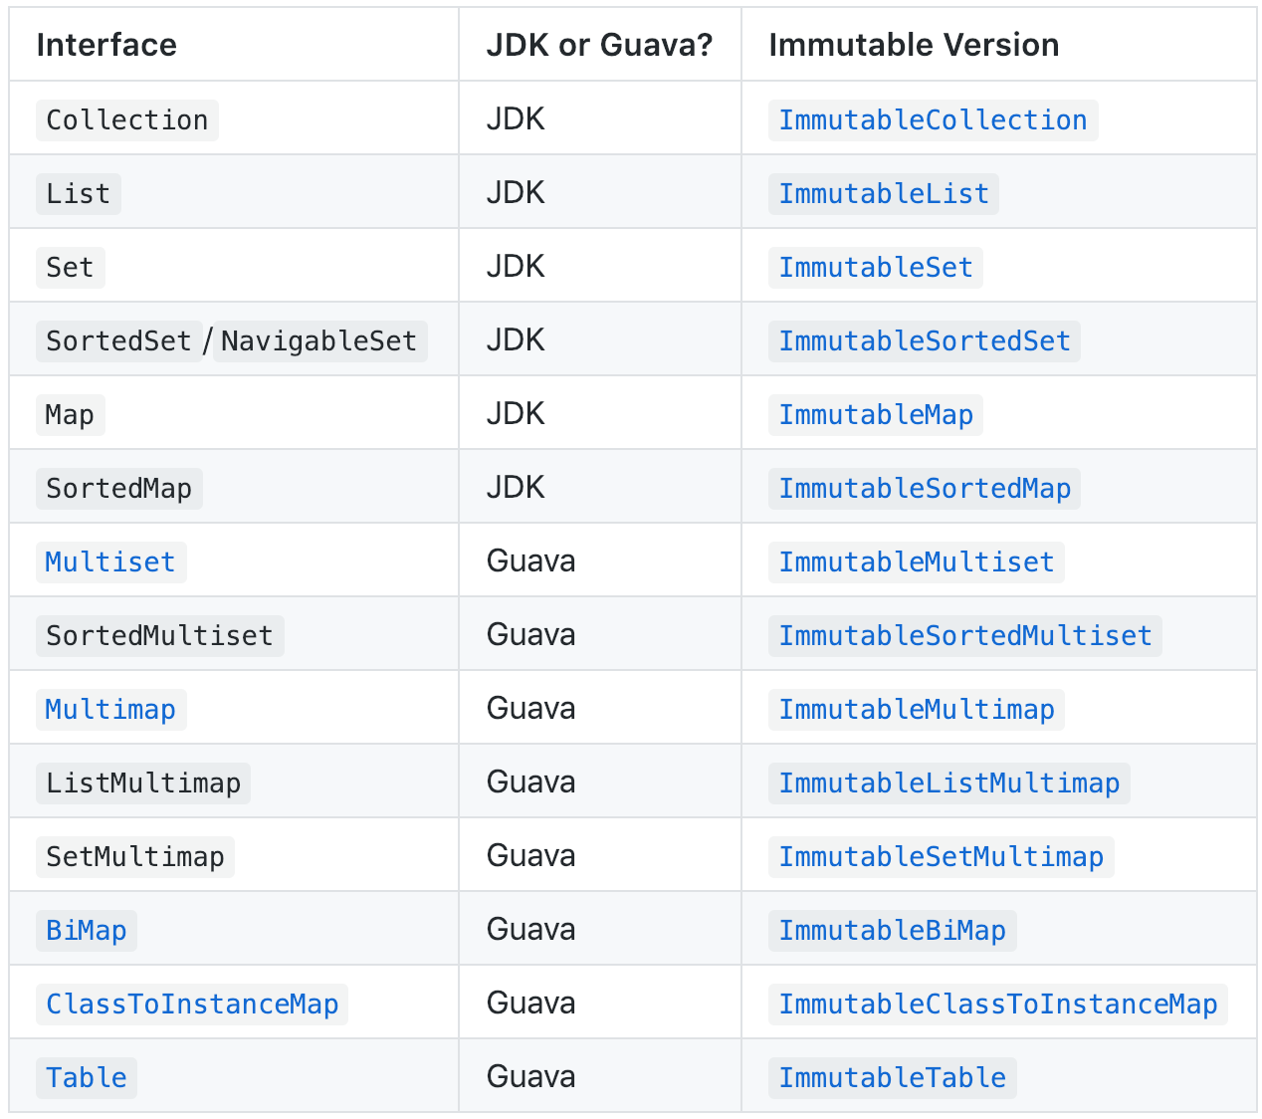
不可变集合
不需要考虑变化，可以节省时间和空间
固定不变，可以作为常量安全使用
被多线程调用时，不存在竞态条件
注：不可变集合属于浅层不可变

Slide 5
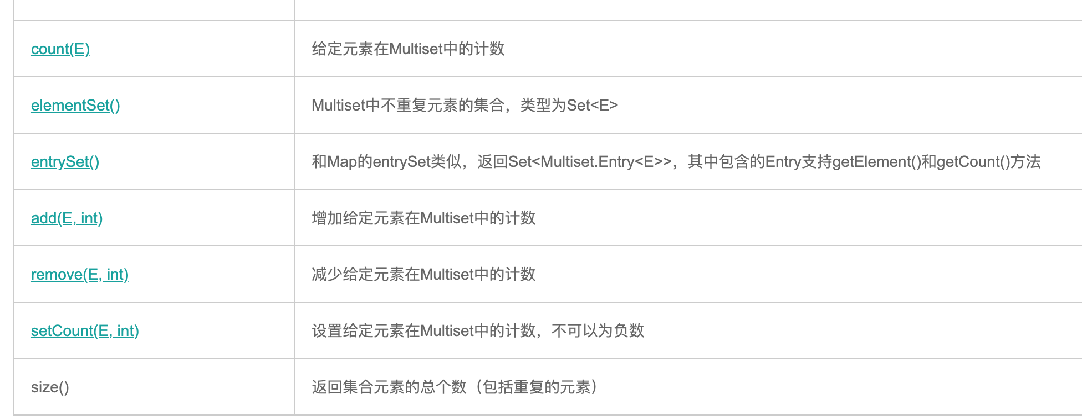
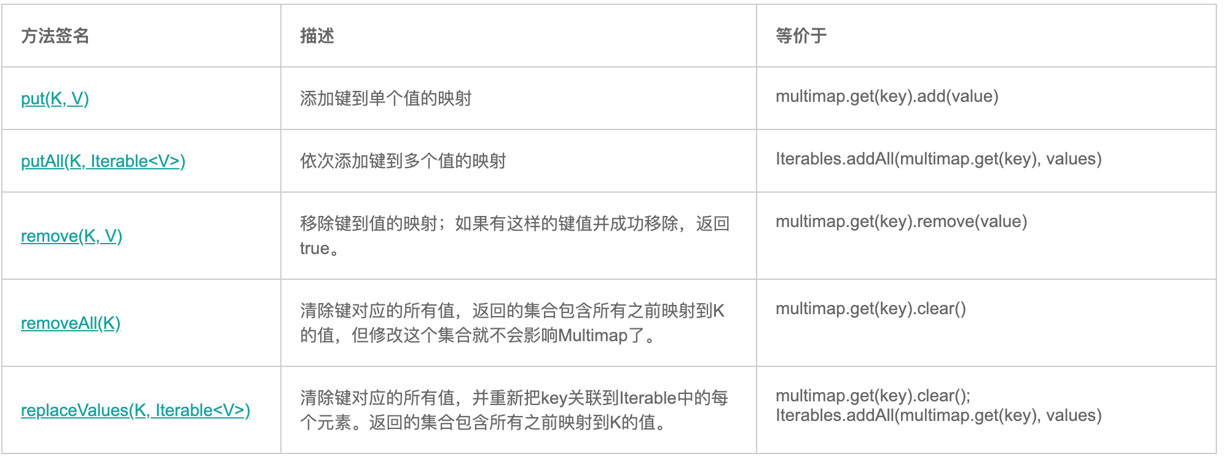
新集合
Multiset:可以存储重复元素
MultiMap:一个key对应多个value值，Spring中也有MultiValueMap(解决Map<K, List>多值问题); Map<K, List<V>>或Map<K, Set<V>>
Table: 多个键做索引时（双层Map集合）

Slide 6
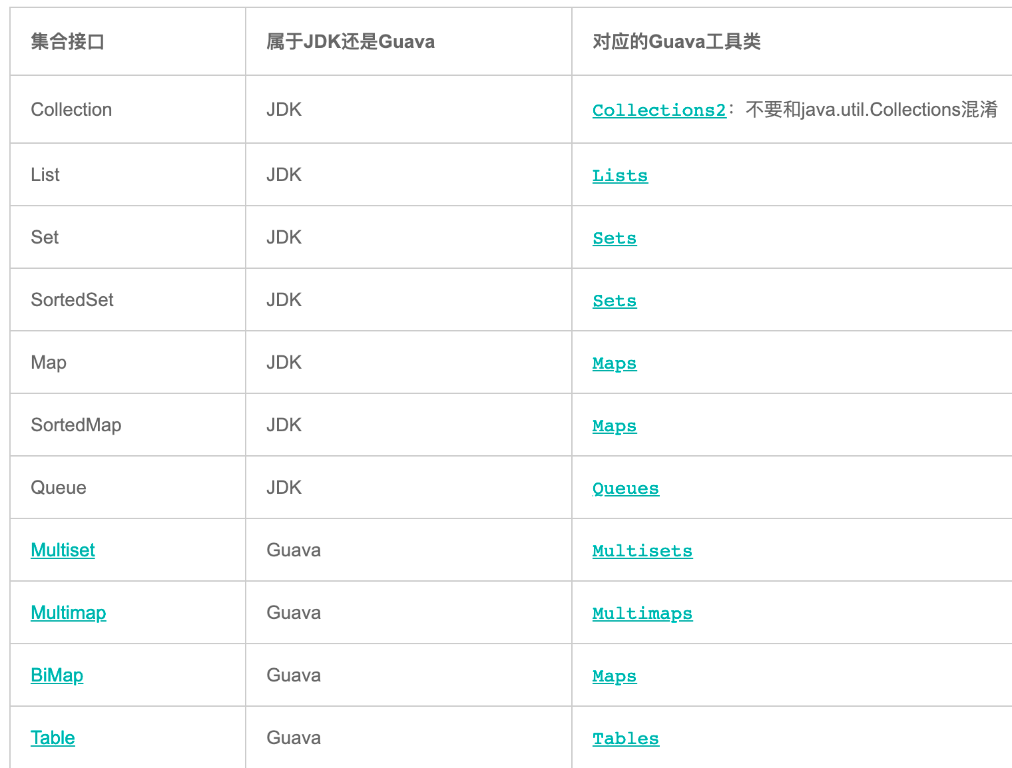
集合工具类

Slide 7
Cache
本地缓存：获取缓存-没有-计算（get-if-absent-compute）
适用场景：部分数据频繁查询（少量）

Slide 8
字符串处理
连接器（Joiner）,拆分器（Splitter），字符匹配器（CharMatcher），字符集（Charsets），大小写格式（CaseFormat）

Slide 9
End

